Slide 1
Plenaria ME08-2023
Indicaciones para la presentación de informe de ejecución 2023 y Plan de Trabajo 2024 a Fondo Mundial
Ponente:
Lcda. Marta Alicia de Magaña
Directora Ejecutiva del MCP-ES
Hotel, Barceló, 7 de diciembre de 2023

Slide 2
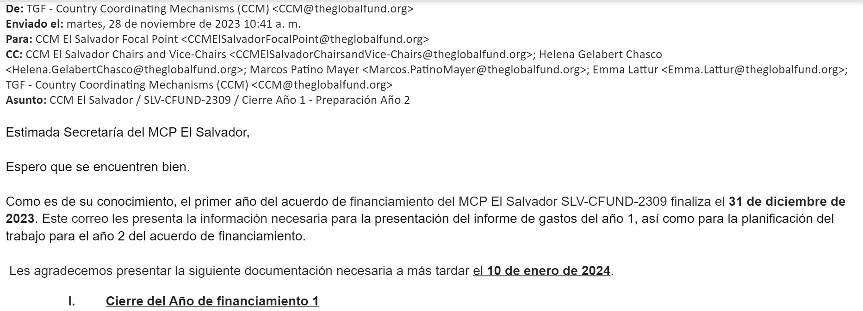

Slide 3
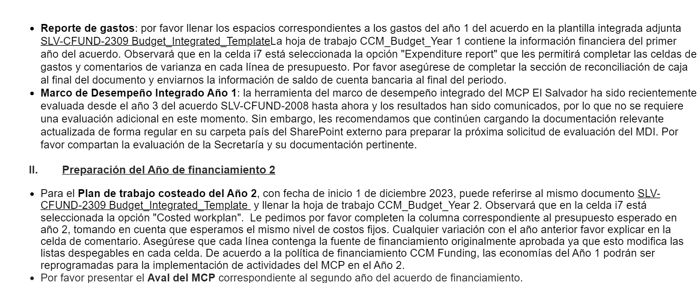

Slide 4
